Slide 1
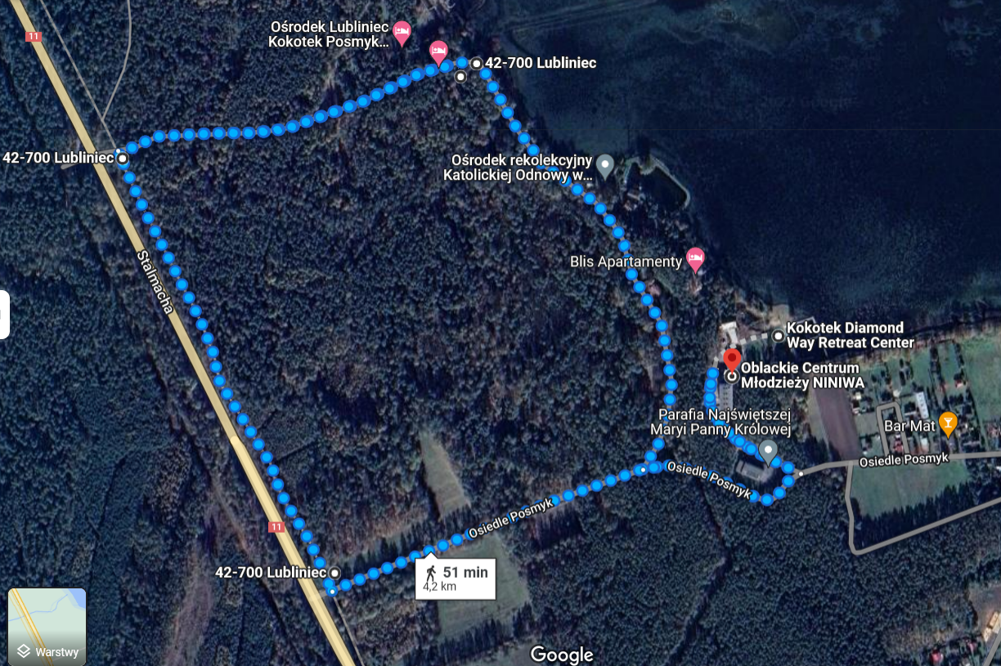
Lubliniec-Kokotek
8
pkt 1 Quiz historyczny
pkt.2 Topografia
pkt 3 Rzut granatem
pkt 4 Pierwsza pomoc
pkt 5 Wyzwanie sportowe
pkt 6 Maskowanie
pkt 7 Budowa schronienia
Pkt 8 Plecak żołnierza
Pkt 9 Saper
Pkt 10 Strzelectwo
Start:
Oblackie Centrum Młodzieży
ul. Posmyk 5,
42-700 Lubliniec
7
6
9
1
10
2
3
5
4
Koordynator OZ w Katowicach CWCR: ppłk Jacek ZAWADA
tel. 694 467 372, e-mail: ja.zawada@ron.mil.pl

